Slide 1
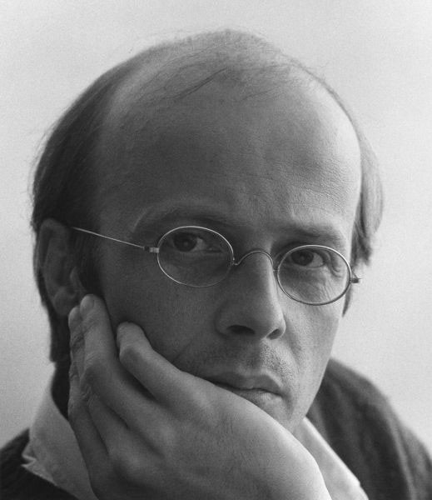
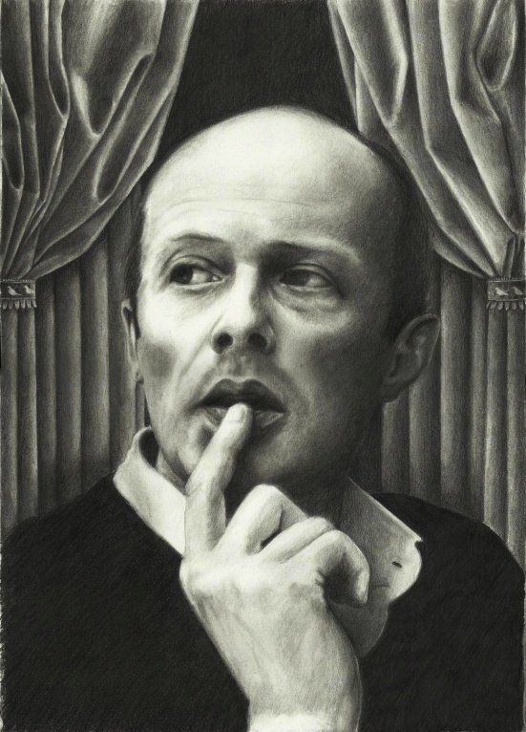
Патрік Зюскінд

Slide 2
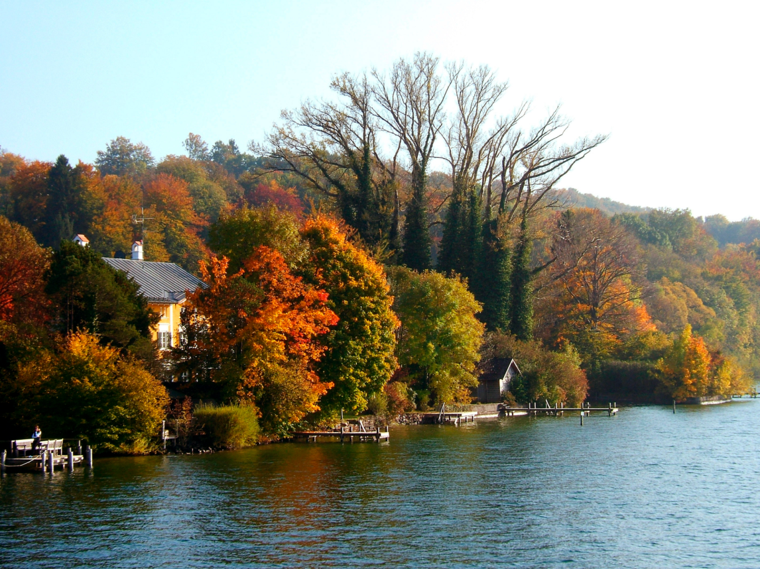
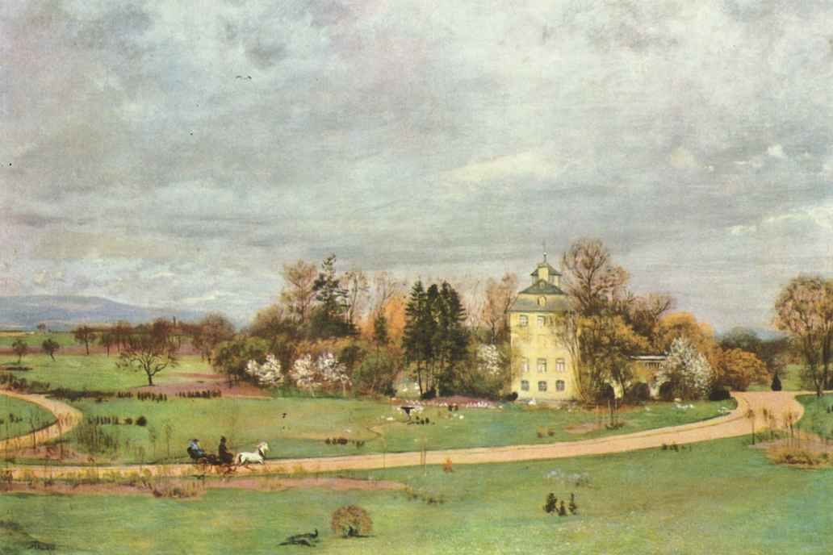
Народився 26 березня 1949 року в місті Амбасі біля Нюрнберзького озера в Німеччині. Був другим сином відомого публіциста та журналіста Вільгельма Еммануеля Зюскінда. Мати була вчителькою фізкультури. Дитинство майбутнього письменника минуло у баварському містечку Гольцгаузені.

Slide 3
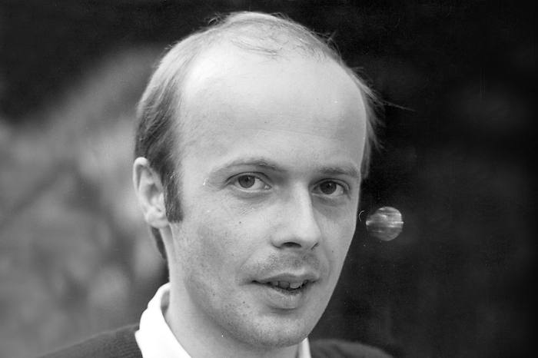
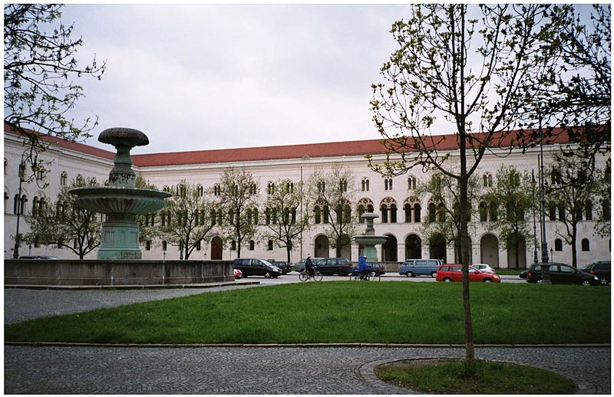
Кар'єра його розпочалася з роботи журналіста, одночасно він вивчав середньовічну та новітню історію в Мюнхенському університеті. Пізніше відвідував лекції «Аix-en-provence», щоб покращити свої знання французької. В подальшому вивчав англійську, іспанську, латинську, грецьку також політологію, мистецтво та теологію.

Slide 4
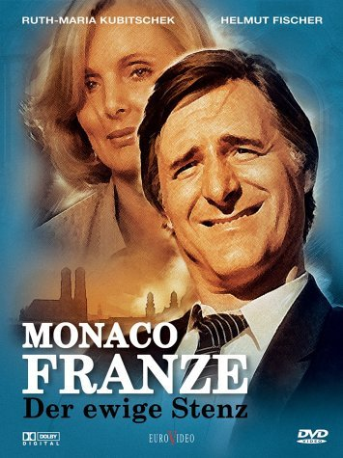
Під час навчання в Мюнхенському університеті працював у патентному відділі фірми «Сіменс», тапером у танцзалі, тренером з настільного тенісу. Після цього він заробляв собі на життя написанням сценаріїв. Разом з режисером Гельмутом Дітлем було написано сценарії до двох успішних телевізійних фільмів «Кір Рояль і Монако Франц» і «Россіні, або вбивче питання хто з ким спав».

Slide 5
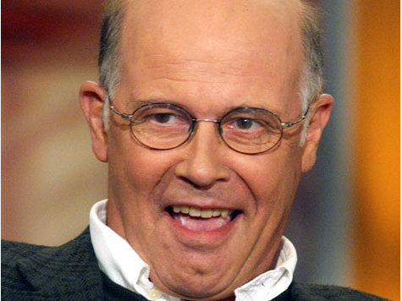
Творчість
Перший успіх на театральній сцені прийшов з написанням «Контрабаса» (1980р.) Після прем’єрі в Мюнхені вона стала відомою на всю Європу. Не дивлячись на те, що письменник не грає на контрабасі йому вдалось створити те “що не написав ні один композитор: меланхолічний твір для одного котрабаса” як казав один німецький критик Дитер Шнабель.

Slide 6
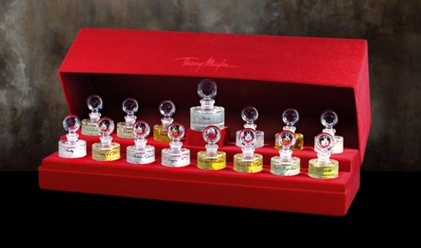
«Запахи, або Історія одного вбивці»
«Запахи, або Історія одного вбивці» — роман , що досліджує сенс запаху, його зв'язок із емоційним станом людини. Роман «Парфумер» дев’ять років перебував у списках німецьких бестселерів. Твір перекладено 46 мовами, в тому числі і на латину, і продано близько 15 мільйонів екземплярів.

Slide 7
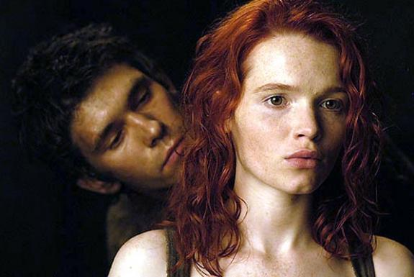
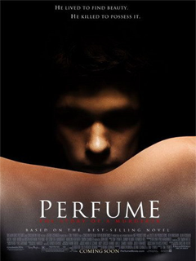
Екранізація роману
У 2006 році роман було екранізовано німецьким режисером Томом Тиквером. У фільмі зіграли такі відомі актори, як Бен Вішоу, Дастін Гофман, Алан Рікманта інші. Зйомки фільму проходили в Іспанії у місті Барселона: Париж, де мала б проходити ця подія, виявився сильно віддаленим від того міста, яким він був в XVIII ст.

Slide 8
Услід за феноменальним успіхом роману «Парфумер» з'являються нові, не менш значні книги «Голубка. Три історії і одне спостереження» (1987) та «Історія пана Зоммера» (1991). Поступово Патрік Зюскінд стає відомим драматургом, прозаїком та автором сценаріїв.

Slide 9
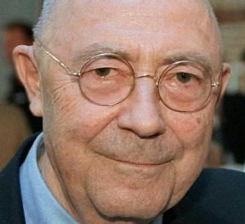
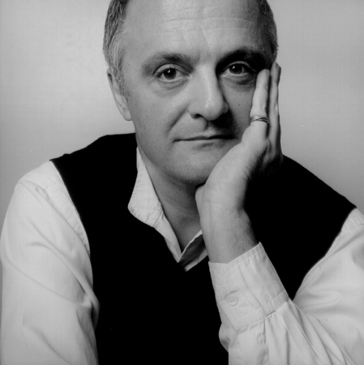
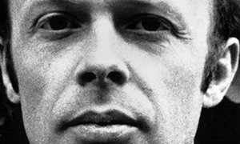
Зюскінд майже не дає інтерв’ю, не виступає на публіці і відхилив декілька нагород, які йому були присуджені за досягнення в області літератури. Він навіть не з’явився на світову презентацію екранізації його роману «Запахи» 7 вересня 2006 в Мюнхені. До того ж, майже немає зображень з Зюскіндом (офіційно в цілому світі є тільки три фотографії Зюскінда).

Slide 10
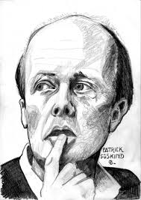
Через свій потаємний стиль життя, постійні відхилення пропозицій інтерв'ю й офіційних заяв щодо його творчості в літературному процесі преса називає його «Фантомом німецької розважальної літератури».

Slide 11
Презентацію
Підготувала учениця
11-Б класу
Тищенко Софія

